Slide 1
服务保护和分布式事务

Slide 2

微服务的问题分析
黑马商城
交易管理
用户管理
DB
购物车
商品管理

Slide 3
微服务的问题分析
黑马商城
用户管理
交易管理
DB
网关
购物车
商品管理

Slide 4
雪崩问题
Sentinel
分布式事务

Slide 5
雪崩问题
01

Slide 6
雪崩问题
服务保护方案
服务保护技术

Slide 7
雪崩问题
微服务调用链路中的某个服务故障，引起整个链路中的所有微服务都不可用，这就是雪崩。
服务
服务B
服务
服务
服务
服务
服务
购物车服务
服务
服务C
服务
服务B
...
购物车服务
服务
...
服务
服务C
服务
tomcat资源耗尽
服务
服务
商品服务
商品服务
服务

Slide 8
雪崩问题产生的原因是什么？
微服务相互调用，服务提供者出现故障或阻塞。
服务调用者没有做好异常处理，导致自身故障。
调用链中的所有服务级联失败，导致整个集群故障
解决问题的思路有哪些？
尽量避免服务出现故障或阻塞。
保证代码的健壮性；
保证网络畅通；
能应对较高的并发请求；
服务调用者做好远程调用异常的后备方案，避免故障扩散

Slide 9
雪崩问题
服务保护方案
服务保护技术

Slide 10
服务保护方案
- 请求限流
请求限流：限制访问接口的请求的并发量，避免服务因流量激增出现故障。
限流器
受保护的服务
请求
请求
请求
QPS
QPS
time
time

Slide 11
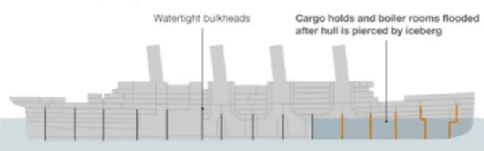
服务保护方案
- 线程隔离
线程隔离：也叫做舱壁模式，模拟船舱隔板的防水原理。通过限定每个业务能使用的线程数量而将故障业务隔离，避免故障扩散。
服务B
服务A
业务1
线程:10
业务2
线程:4
服务C

Slide 12
服务保护方案
- 失败处理
快速失败：给业务编写一个调用失败时的处理的逻辑，称为fallback。当调用出现故障（比如无线程可用）时，按照失败处理逻辑执行业务并返回，而不是直接抛出异常。
服务B
服务A
业务1
线程:10
业务2
线程:4
服务C
业务2
fallback
Notes:
比如查询购物车时，需要查询商品信息。购物车列表查询成功，但是在查询商品时，出现了故障。难道因为这个原因就直接保存，告诉用户查询购物车失败？

Slide 13
服务保护方案
- 服务熔断
服务熔断：由断路器统计请求的异常比例或慢调用比例，如果超出阈值则会熔断该业务，则拦截该接口的请求。
熔断期间，所有请求快速失败，全都走fallback逻辑。
服务B
服务A
业务1
线程:10
业务2
线程:4
熔断
500ms
服务C
服务c的
fallback

Slide 14
解决雪崩问题的常见方案有哪些？
请求限流：限制流量在服务可以处理的范围，避免因突发流量而故障
线程隔离：控制业务可用的线程数量，将故障隔离在一定范围
失败处理：定义fallback逻辑，让业务失败时不再抛出异常，而是走fallback逻辑
服务熔断：将异常比例过高的接口断开，拒绝所有请求，直接走fallback

Slide 15
雪崩问题
服务保护方案
服务保护技术

Slide 16
服务保护技术
 | Sentinel | Hystrix
线程隔离 | 信号量隔离 | 线程池隔离/信号量隔离
熔断策略 | 基于慢调用比例或异常比例 | 基于异常比率
限流 | 基于 QPS，支持流量整形 | 有限的支持
Fallback | 支持 | 支持
控制台 | 开箱即用，可配置规则、查看秒级监控、机器发现等 | 不完善
配置方式 | 基于控制台，重启后失效 | 基于注解或配置文件，永久生效

Slide 17
Sentinel
02

Slide 18
初识Sentinel
请求限流
线程隔离
Fallback
服务熔断

Slide 19
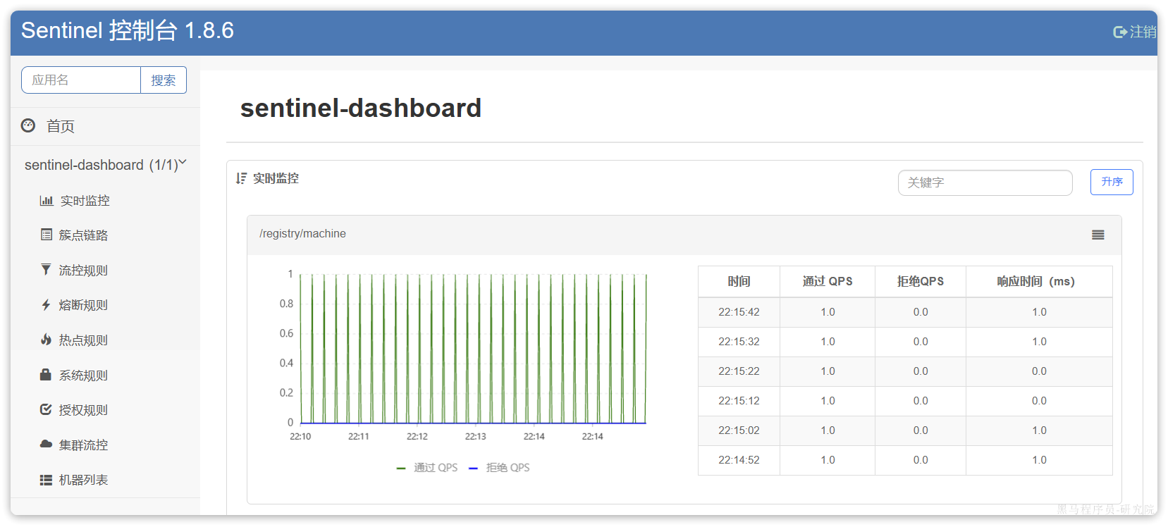

初识Sentinel
Sentinel是阿里巴巴开源的一款微服务流量控制组件。官网地址： https://sentinelguard.io/zh-cn/index.html
微服务
核心库
Sentinel客户端
核心库
Sentinel客户端
核心库
Sentinel客户端
微服务
核心库
Sentinel客户端

Slide 20
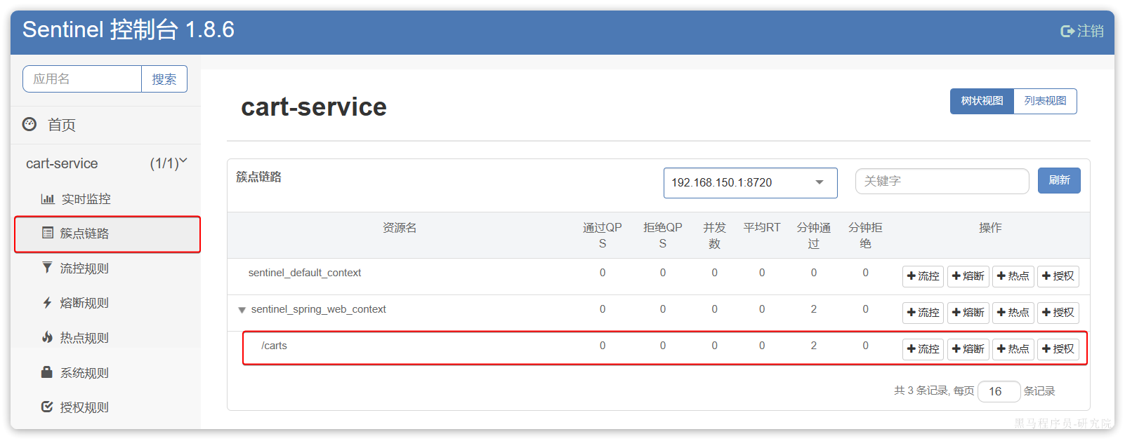
簇点链路
簇点链路，就是单机调用链路。是一次请求进入服务后经过的每一个被Sentinel监控的资源链。默认Sentinel会监控SpringMVC的每一个Endpoint（http接口）。限流、熔断等都是针对簇点链路中的资源设置的。而资源名默认就是接口的请求路径：

Slide 21
簇点链路
Restful风格的API请求路径一般都相同，这会导致簇点资源名称重复。因此我们要修改配置，把请求方式+请求路径作为簇点资源名称：
spring: cloud: sentinel: transport: dashboard: localhost:8090 http-method-specify: true # 开启请求方式前缀

Slide 22
初识Sentinel
请求限流
线程隔离
Fallback
服务熔断

Slide 23
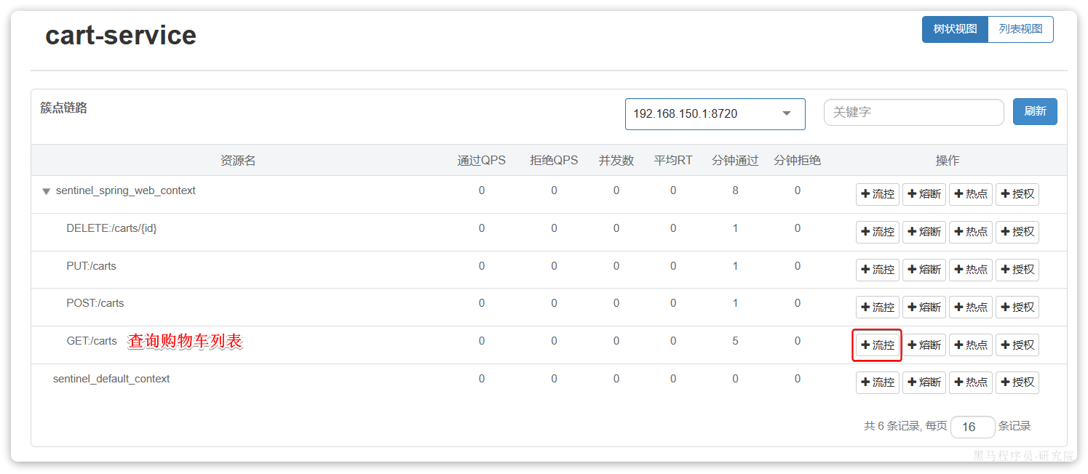
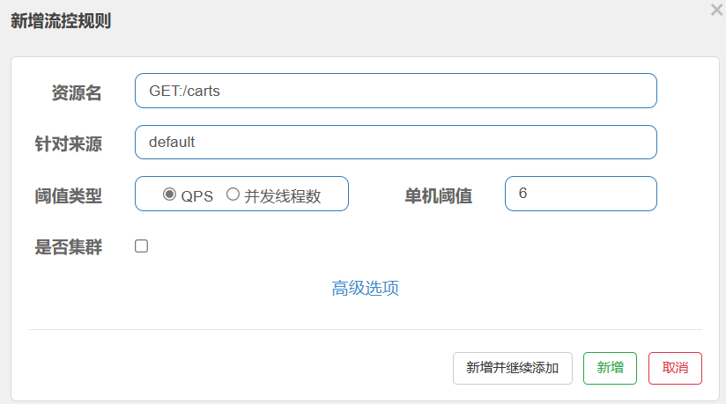
请求限流
在簇点链路后面点击流控按钮，即可对其做限流配置：

Slide 24
初识Sentinel
请求限流
线程隔离
Fallback
服务熔断

Slide 25
线程隔离
当商品服务出现阻塞或故障时，调用商品服务的购物车服务可能因此而被拖慢，甚至资源耗尽。所以必须限制购物车服务中查询商品这个业务的可用线程数，实现线程隔离。
首先要让OpenFeign整合Sentinel：
服务B
feign: sentinel: enabled: true # 开启Feign对Sentinel的整合
服务A
业务1
线程:10
购物车业务
线程:4
商品服务

Slide 26
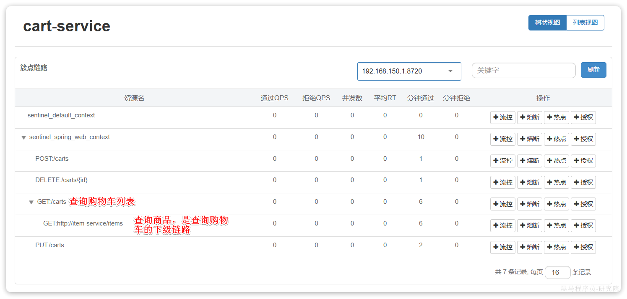
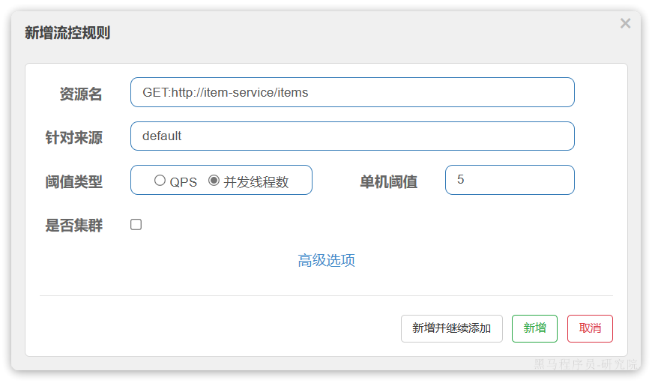
线程隔离
在sentinel控制台中，会出现Feign接口的簇点资源，点击后面的流控按钮，即可配置线程隔离：
5个并发线程，如果单线程QPS为2，则5线程QPS为10
Notes:
注意，这里勾选的是并发线程数限制，也就是说这个查询功能最多使用5个线程，而不是5QPS。如果查询商品的接口每秒处理2个请求，则5个线程的实际QPS在10左右，而超出的请求自然会被拒绝。

Slide 27
初识Sentinel
请求限流
线程隔离
Fallback
服务熔断

Slide 28
Fallback
FeignClient的Fallback有两种配置方式：
方式一：FallbackClass，无法对远程调用的异常做处理
方式二：FallbackFactory，可以对远程调用的异常做处理，通常都会选择这种
服务B
服务A
业务1
线程:10
业务2
线程:4
熔断
500ms
服务C
服务c的
fallback

Slide 29
给FeignClient编写Fallback逻辑
假如我们有一个FeignClient如下：
为其编写Fallback逻辑
@FeignClient(value = "userservice) public interface UserClient { @GetMapping("/user/{id}") User findById(@PathVariable("id") Long id); }

Slide 30
Fallback
步骤一：自定义类，实现FallbackFactory，编写对某个FeignClient的fallback逻辑：
@Slf4j public class UserClientFallbackFactory implements FallbackFactory<UserClient> { @Override public UserClient create(Throwable throwable) { // 创建UserClient接口实现类，实现其中的方法，编写失败降级的处理逻辑 return new UserClient() { @Override public User findById(Long id) { // 记录异常信息，可以返回空或抛出异常 log.error("查询用户失败", throwable); return null; } }; } }

Slide 31
Fallback
步骤二：将刚刚定义的UserClientFallbackFactory注册为一个Bean：
步骤三：在UserClient接口中使用UserClientFallbackFactory：
@Bean public UserClientFallbackFactory userClientFallback(){ return new UserClientFallbackFactory(); }
@FeignClient(value = "userservice", fallbackFactory = UserClientFallbackFactory.class) public interface UserClient { @GetMapping("/user/{id}") User findById(@PathVariable("id") Long id); }

Slide 32
初识Sentinel
请求限流
线程隔离
Fallback
服务熔断

Slide 33
服务熔断
熔断降级是解决雪崩问题的重要手段。思路是由断路器统计服务调用的异常比例、慢请求比例，如果超出阈值则会熔断该服务。即拦截访问该服务的一切请求；而当服务恢复时，断路器会放行访问该服务的请求。
服务B
服务A
业务1
线程:10
业务2
线程:4
熔断
500ms
服务C
服务c的
fallback

Slide 34
服务熔断
熔断降级是解决雪崩问题的重要手段。思路是由断路器统计服务调用的异常比例、慢请求比例，如果超出阈值则会熔断该服务。即拦截访问该服务的一切请求；而当服务恢复时，断路器会放行访问该服务的请求。
服务B
Closed
达到失败阈值
服务A
业务1
线程:10
Open
熔断时间结束
业务2
线程:4
熔断
success
500ms
服务C
fail
Half-Open
尝试放行一次请求
服务c的
fallback
快速失败
打开断路器
success
关闭断路器

Slide 35
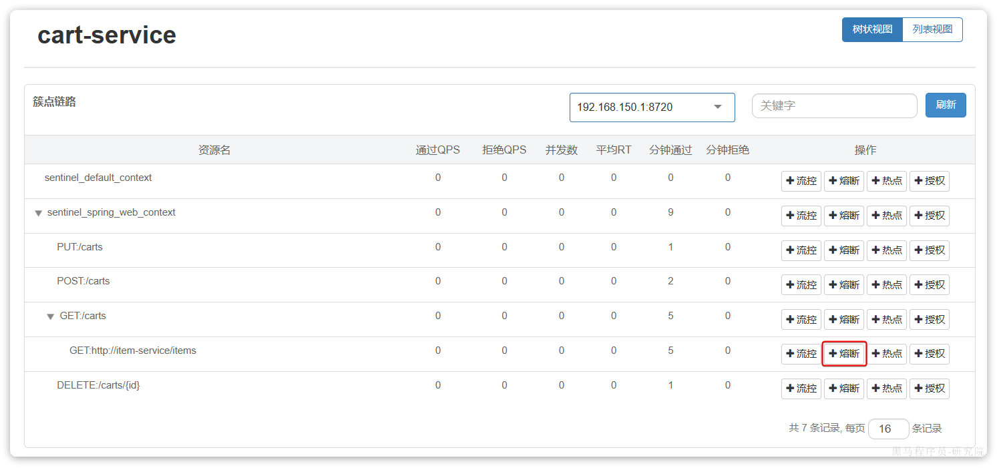
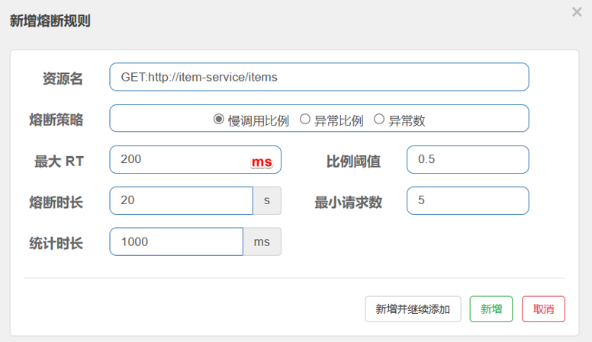
服务熔断
点击控制台中簇点资源后的熔断按钮，即可配置熔断策略：

Slide 36
分布式事务
03

Slide 37

分布式事务
下单业务，前端请求首先进入订单服务，创建订单并写入数据库。然后订单服务调用购物车服务和库存服务：
购物车服务负责清理购物车信息
库存服务负责扣减商品库存
订单服务
购物车服务
库存服务
√
1.创建订单
√
2.清理购物车
×
3.扣减商品库存
DB
DB
DB

Slide 38
分布式事务
在分布式系统中，如果一个业务需要多个服务合作完成，而且每一个服务都有事务，多个事务必须同时成功或失败，这样的事务就是分布式事务。其中的每个服务的事务就是一个分支事务。整个业务称为全局事务。
订单服务
购物车服务
库存服务
√
1.创建订单
√
2.清理购物车
×
3.扣减商品库存
DB
DB
DB

Slide 39
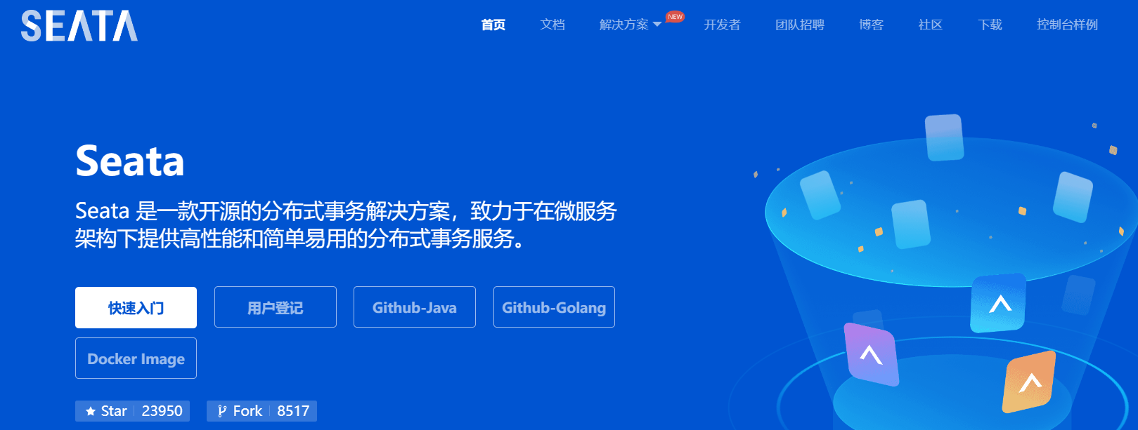
初识Seata
部署TC服务
微服务集成Seata
XA模式
AT模式

Slide 40
初识Seata
Seata是 2019 年 1 月份蚂蚁金服和阿里巴巴共同开源的分布式事务解决方案。致力于提供高性能和简单易用的分布式事务服务，为用户打造一站式的分布式解决方案。
官网地址：http://seata.io/，其中的文档、播客中提供了大量的使用说明、源码分析。

Slide 41
分布式事务解决思路
解决分布式事务，各个子事务之间必须能感知到彼此的事务状态，才能保证状态一致。
事务协调者
订单服务
√ 下单成功
购物车服务
√ 清理成功
库存服务
× 库存不足

Slide 42
Seata架构
Seata事务管理中有三个重要的角色：
TC (Transaction Coordinator) - 事务协调者：维护全局和分支事务的状态，协调全局事务提交或回滚。
TM (Transaction Manager) - 事务管理器：定义全局事务的范围、开始全局事务、提交或回滚全局事务。
RM (Resource Manager) - 资源管理器：管理分支事务，与TC交谈以注册分支事务和报告分支事务的状态
开启全局事务
TM
RM
TC
分支事务
微服务
全局事务
分支事务的注册、报告
分支事务
RM
微服务
结束全局事务

Slide 43
初识Seata
部署TC服务
微服务集成Seata
XA模式
AT模式

Slide 44
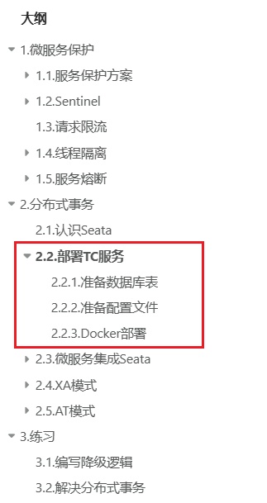
部署TC服务
参考讲义：《2.2.部署TC服务》

Slide 45
初识Seata
部署TC服务
微服务集成Seata
XA模式
AT模式

Slide 46
微服务集成Seata
首先，要在项目中引入Seata依赖：
<!-- seata --> <dependency> <groupId>com.alibaba.cloud</groupId> <artifactId>spring-cloud-starter-alibaba-seata</artifactId> </dependency>
seata: registry: # 注册中心的配置，微服务根据这些信息去注册中心获取TC服务地址 type: nacos # 注册中心类型 nacos nacos: server-addr: 192.168.150.101:8848 namespace: "" group: DEFAULT_GROUP application: seata-server # seata服务名称 username: nacos password: nacos tx-service-group: hmall # 事务组名称 service: vgroup-mapping: # 事务组与tc集群的映射关系 hmall: "default"

Slide 47
微服务集成Seata
然后，在application.yml中添加配置，让微服务找到TC服务地址：
namespace
<!-- seata --> <dependency> <groupId>com.alibaba.cloud</groupId> <artifactId>spring-cloud-starter-alibaba-seata</artifactId> </dependency>
seata: registry: # 注册中心的配置，微服务根据这些信息去注册中心获取TC服务地址 type: nacos # 注册中心类型 nacos nacos: server-addr: 192.168.150.101:8848 namespace: "" group: DEFAULT_GROUP application: seata-server # seata服务名称 username: nacos password: nacos tx-service-group: hmall # 事务组名称 service: vgroup-mapping: # 事务组与tc集群的映射关系 hmall: "default"
group
service
cluster
cluster

Slide 48
微服务集成Seata
需求：将Seata配置共享到nacos中，避免重复配置

Slide 49
初识Seata
部署TC服务
微服务集成Seata
XA模式
AT模式

Slide 50
XA模式
XA 规范 是 X/Open 组织定义的分布式事务处理（DTP，Distributed Transaction Processing）标准，XA 规范 描述了全局的TM与局部的RM之间的接口，几乎所有主流的数据库都对 XA 规范 提供了支持。Seata的XA模式如下：
一阶段的工作：
RM注册分支事务到TC
RM执行分支业务sql但不提交
RM报告执行状态到TC
二阶段的工作：
TC检测各分支事务执行状态
如果都成功，通知所有RM提交事务
如果有失败，通知所有RM回滚事务
RM接收TC指令，提交或回滚事务
1.1.开启全局事务
TM
1.3.注册分支事务
TC
微服务
RM
1.4.执行业务sql
1.5.报告事务状态
1.2调用分支
2.3.提交/回滚
微服务
RM
1.3.注册分支事务
1.4.执行业务sql
1.5.报告事务状态
2.2.检查分支事务状态
1.2调用分支
2.3.提交/回滚
2.1.结束全局事务

Slide 51
XA模式的优点是什么？
事务的强一致性，满足ACID原则。
常用数据库都支持，实现简单，并且没有代码侵入
XA模式的缺点是什么？
因为一阶段需要锁定数据库资源，等待二阶段结束才释放，性能较差
依赖关系型数据库实现事务

Slide 52
实现XA模式
Seata的starter已经完成了XA模式的自动装配，实现非常简单，步骤如下：
修改application.yml文件（每个参与事务的微服务），开启XA模式：
给发起全局事务的入口方法添加@GlobalTransactional注解，本例中是OrderServiceImpl中的create方法：
重启服务并测试
seata: data-source-proxy-mode: XA # 开启数据源代理的XA模式
@Override @GlobalTransactional public Long createOrder(OrderFormDTO order) { // 创建订单 ... 略 // 清理购物车 ...略
// 扣减库存 ...略 return order.getId(); }

Slide 53
初识Seata
部署TC服务
微服务集成Seata
XA模式
AT模式

Slide 54
AT模式
Seata主推的是AT模式，AT模式同样是分阶段提交的事务模型，不过缺弥补了XA模型中资源锁定周期过长的缺陷。
阶段一RM的工作：
注册分支事务
记录undo-log（数据快照）
执行业务sql并提交
报告事务状态
阶段二提交时RM的工作：
删除undo-log即可
阶段二回滚时RM的工作：
根据undo-log恢复数据到更新前
1.1.开启全局事务
TM
1.3.注册分支事务
TC
1.2调用分支
RM
1.4.执行sql并提交
1.5.报告事务状态
undo
log
记录更新前后快照
2.4.删除log
2.3.提交
2.4.恢复log数据
2.3.回滚
1.2调用分支
RM
1.3.注册分支事务
1.4.执行sql并提交
1.5.报告事务状态
2.2.检查分支事务状态
undo
log
记录更新前后快照
2.4.删除log
2.3.提交
2.4.恢复log数据
2.3.回滚
2.1.提交、回滚全局事务

Slide 55
AT模式原理
例如，一个分支业务的SQL是这样的：update tb_account set money = money - 10 where id = 1
S
阶
段
一
id | money
1
注册分支事务
100
90
记录快照
数据快照：
{
"id": 1,
"money": 100
}
执行业务SQL
提交、报告事务状态
阶
段
二
是
是否可以提交
否
删除快照
读取快照，恢复数据
E

Slide 56
简述AT模式与XA模式最大的区别是什么？
XA模式一阶段不提交事务，锁定资源；AT模式一阶段直接提交，不锁定资源。
XA模式依赖数据库机制实现回滚；AT模式利用数据快照实现数据回滚。
XA模式强一致；AT模式最终一致

Slide 57
实现AT模式
首先，添加资料中的seata-at.sql到微服务对应的数据库中：
然后，修改application.yml文件，将事务模式修改为AT模式：
CREATE TABLE IF NOT EXISTS `undo_log`
(
`branch_id` BIGINT NOT NULL COMMENT '分支事务id',
`xid` VARCHAR(128) NOT NULL COMMENT '全局事务id',
`context` VARCHAR(128) NOT NULL COMMENT 'undo_log context,such as serialization',
`rollback_info` LONGBLOB NOT NULL COMMENT 'rollback info',
`log_status` INT(11) NOT NULL COMMENT '0:normal status,1:defense status',
`log_created` DATETIME(6) NOT NULL COMMENT 'create datetime',
`log_modified` DATETIME(6) NOT NULL COMMENT 'modify datetime',
UNIQUE KEY `ux_undo_log` (`xid`, `branch_id`)
) ENGINE = InnoDB
AUTO_INCREMENT = 1
DEFAULT CHARSET = utf8mb4 COMMENT ='AT transaction mode undo table';
seata: data-source-proxy-mode: AT # 开启数据源代理的AT模式

